Slide 1
Directiva 2024/1260 sobre recuperación de activos y decomiso
Javier Castillejos
Unidad de Crimen Organizado y Drogas Unit, DG HOME

Slide 2
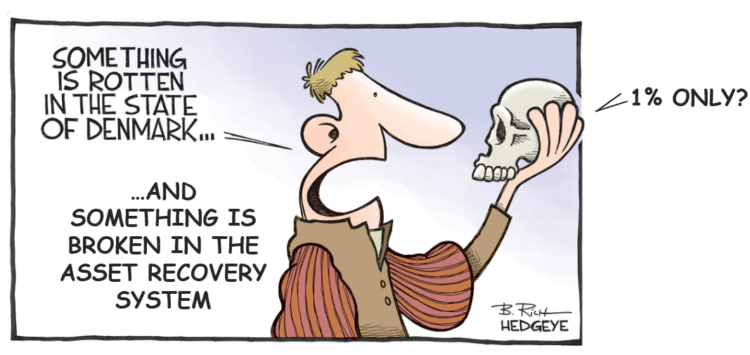
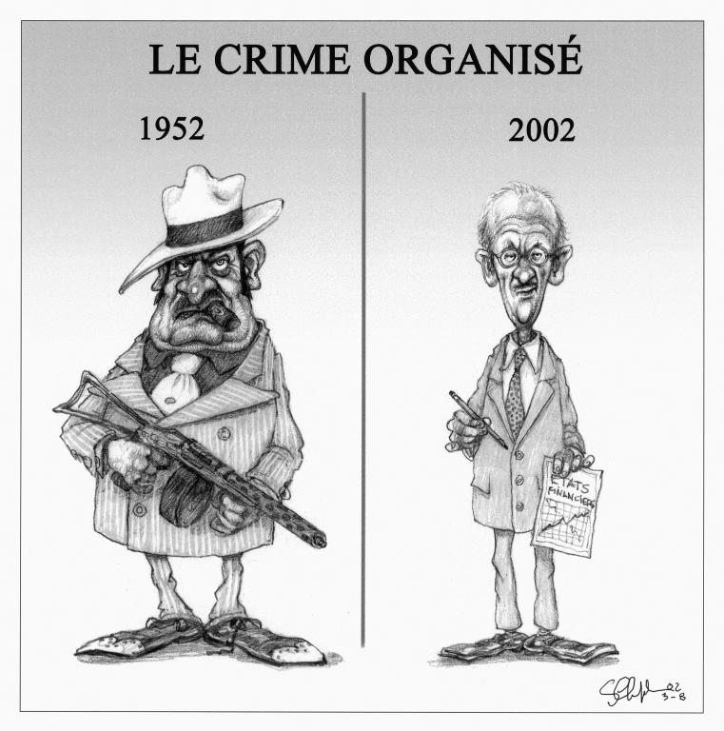
Antecedentes
Investigaciones financieras y cooperación
Falta de instrumentos de decomiso eficaces
Pérdida de valor de los activos congelados
Multitud de actores

Slide 3
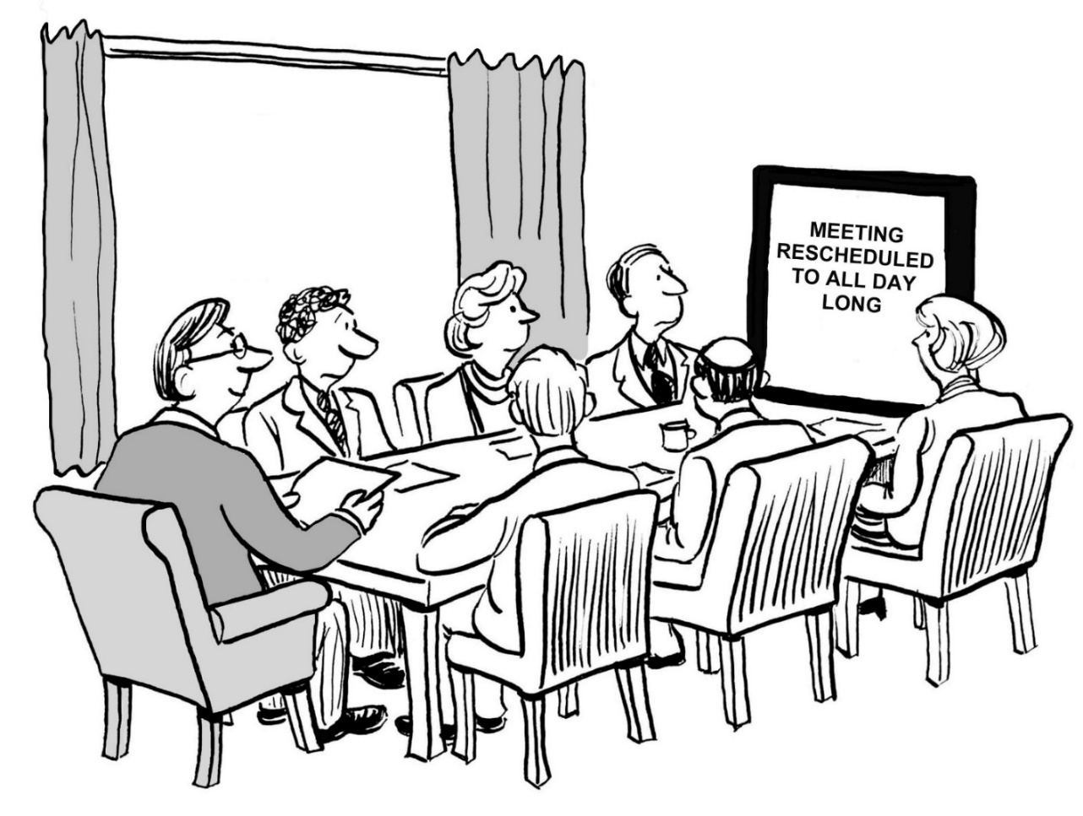
Background
Estrategia contra la delincuencia organizada
Negociaciones: Mayo 2022 - Diciembre 2023
Entró en vigor el 22 de mayo de 2024
Abarca todo el proceso de recuperación de activos (Decisión ORA + Directiva de decomiso)

Slide 4
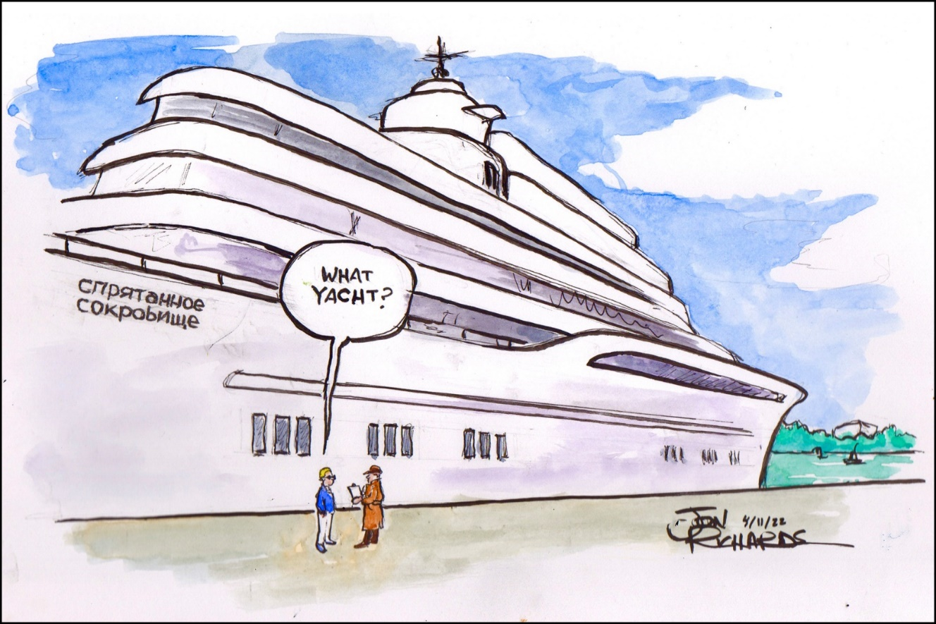
Ámbito ampliado
Directiva de decomiso de 2014 Delitos enumerados en el artículo 83 del TFUE (eurocrímenes) Otros delitos armonizados a escala de la UE
Nueva Directiva Violación de medidas restrictivas de la UE Delitos armonizados a nivel de la UE expresamente mencionados (por ejemplo, delitos contra el medio ambiente, tráfico ilícito de migrantes, tráfico de armas de fuego) Otros delitos cometidos en el seno de una organización delictiva (más de 4 años)
Notes:
OPC, counterfeiting

Slide 5
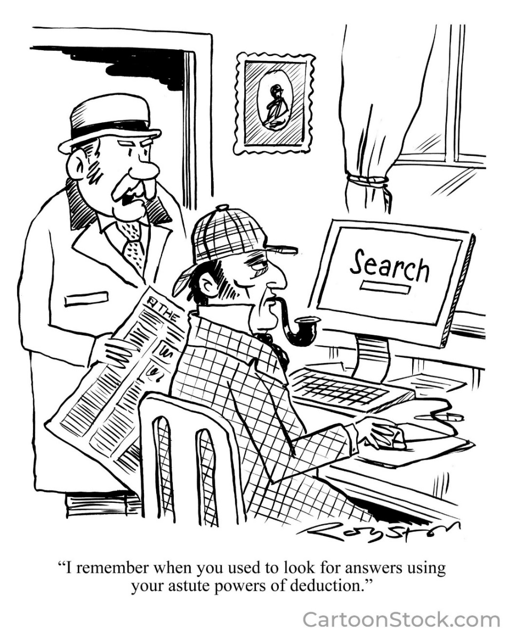
Investigaciones financieras, oficinas de recuperación de activos y sus competencias
Investigaciones financieras obligatorias en casos de delincuencia organizada de altos ingresos
Tareas y competencias de los organismos de recuperación de activos
Acceso directo: Bienes inmuebles, población, vehículos, registros mercantiles, etc.
Acceso directo o indirecto: Datos fiscales, seguridad social, fuerzas del orden, hipotecas, aduanas...
Intercambio de información: 8 horas para los casos urgentes, 7 días para los no urgentes
Poderes de congelación urgentes en casos transfronterizos durante un máximo de 7 días

Slide 6
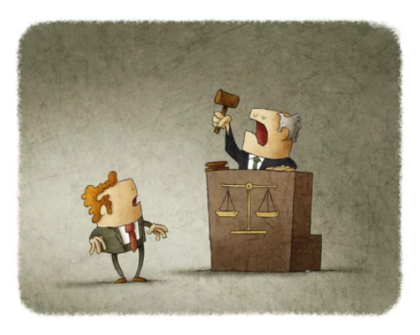
Medidas de confiscación
Decomiso ordinario, decomiso del valor, decomiso a terceros
Decomiso ampliado aplicable a un conjunto más amplio de delitos (umbral de 4 años)
Decomiso sin condena ampliado a casos de fallecimiento, prescripción
Decomiso de patrimonio inexplicado (sin condena)
Garantías
Notes:
the new possibility for judges to confiscate unexplained wealth which cannot be explained by legal income, and which result from organised criminal activities, even if a conviction cannot be reached. This new confiscation measure, which was so far only available in a handful of Member States, will allow to take away the illicit gains of criminals that are able to hide their tracks and escape prosecution, especially those at the top of the criminal enterprise

Slide 7
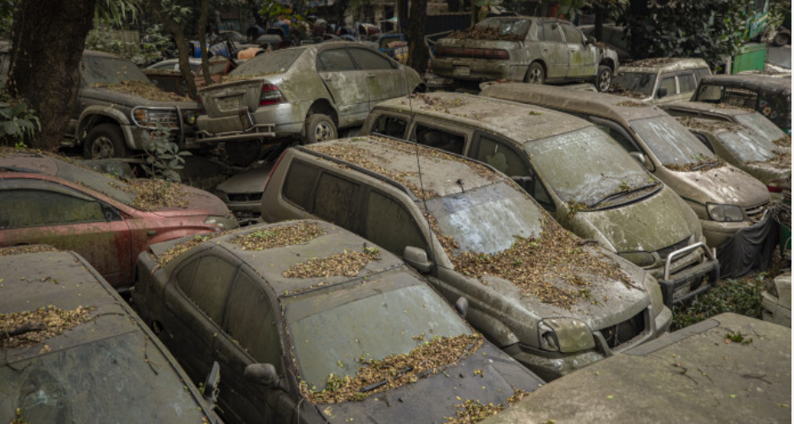
Gestión y eliminación
Oficinas de gestión de activos
Planificación de la gestión de activos
Antes o poco después del embargo
Ventas interlocutorias - vender bienes para preservar el valor
Si los bienes son perecederos, se deprecian rápidamente, demasiado difíciles de gestionar
Herramienta para una gestión eficaz de los bienes (por ejemplo, registro de bienes embargados y decomisados)
Sin normas vinculantes sobre reutilización social; víctimas

Slide 8
Enfoque estratégico de la recuperación de activos
Estrategias nacionales
Recursos y formación (para ORA y OMA)
Cooperación con organismos y agencias de la UE (Eurojust, Europol, OEPP) y con terceros países
Notes:
Victims claims have to be taken into account during confiscation
Tracing with a view to victim claims (if claims of criminal nature) by AROs
Information sharing by AROs with authorities deciding upon or executing claims
Compensation claims shall not be negatively affected by execution of confiscation

Slide 9
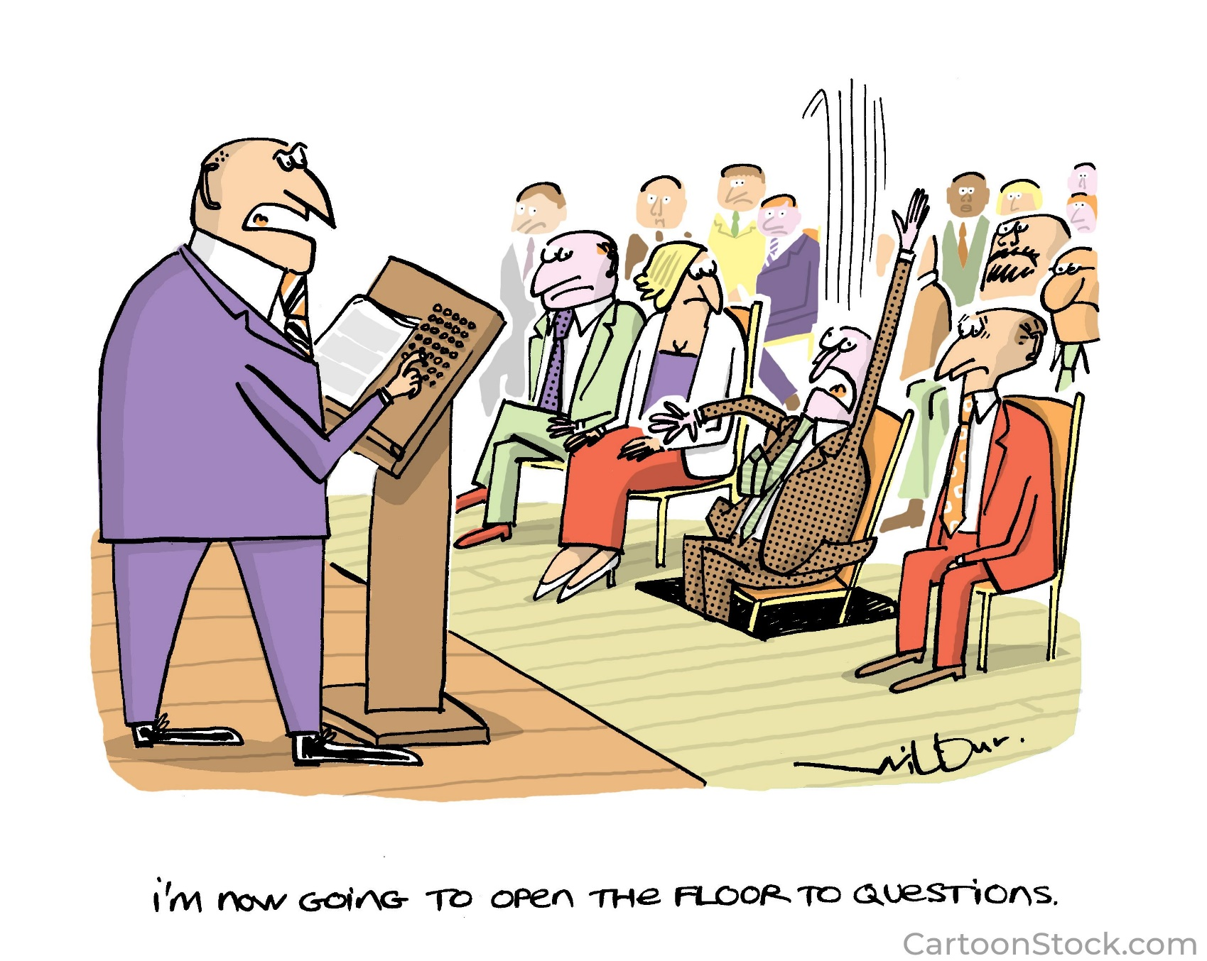
¡Gracias!
© European Union 2020
Unless otherwise noted the reuse of this presentation is authorised under the CC BY 4.0 license. For any use or reproduction of elements that are not owned by the EU, permission may need to be sought directly from the respective right holders.
Slide xx: element concerned, source: e.g. Fotolia.com; Slide xx: element concerned, source: e.g. iStock.com
Notes:
Update/add/delete parts of the copy right notice where appropriate.
More information: https://myintracomm.ec.europa.eu/corp/intellectual-property/Documents/2019_Reuse-guidelines%28CC-BY%29.pdf

